Slide 1


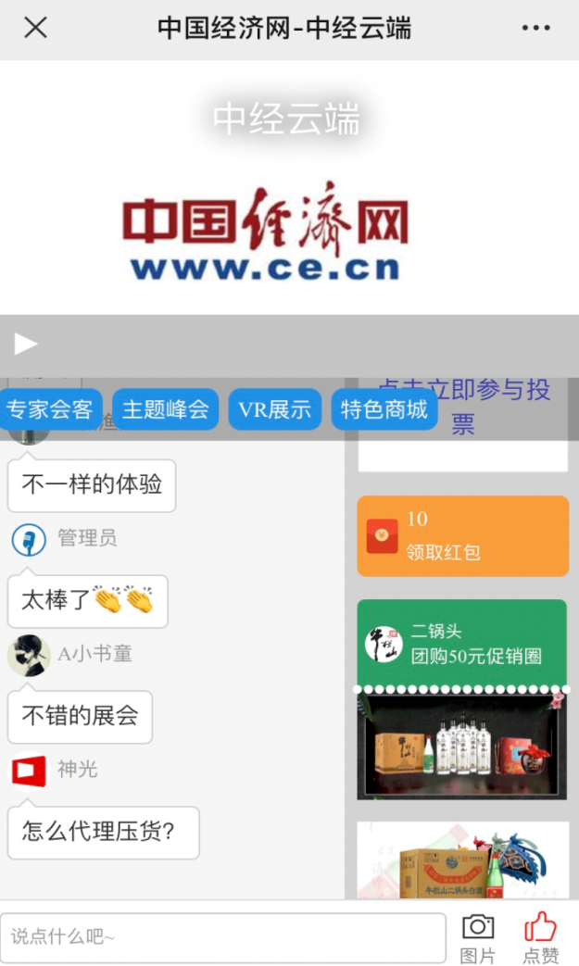
2020年全国食品安全周
——中国国际食品安全与创新技术展

Slide 2
1
全国食品安全宣传周
目录
中国国际食品安全与
创新技术展览会
2
CONTENTS
3
招商套餐

Slide 3
全国食品安全宣传周（China Food Safety Publicity Week），是国务院食品安全委员会办公室于2011年确定在每年六月举办的，通过搭建多种交流平台，以多种形式、多个角度、多条途径，面向贴近社会公众，有针对性地开展风险交流、普及科普知识活动。
全国食品安全宣传周

Slide 4
作为全国食品安全宣传周活动中央层面主要活动之一，从2013年—2019年共举办六届，展会通过对食品安全控制、检测、追溯等领域的最新技术成果和应用设备进行集中展示，通过现场演示、互动体验等方式，树立我国食品安全领域自主知识产权和自主品牌技术装备的良好形象。全面展示食品和食用农产品生产经营者落实主体责任、政府多措并举严格监管、各方参与社会共治等方面富有成效的创建亮点和经验做法。
中国国际食品安全与创新技术展览会

Slide 5
2020年，中国国际食品安全与创新技术展览会开拓线上展会新思路，作为2020全国食品安全宣传周的核心载体，发动市场主体积极性，通过展示食品安全创新技术在从田头到餐桌全产业链的应用情况，让公众参与观看直播、互动答题等活动，体验食品安全监管水平和保障水平的逐年提升，增强人民群众的获得感、幸福感、安全感。
中国国际食品安全与创新技术展览会

Slide 6
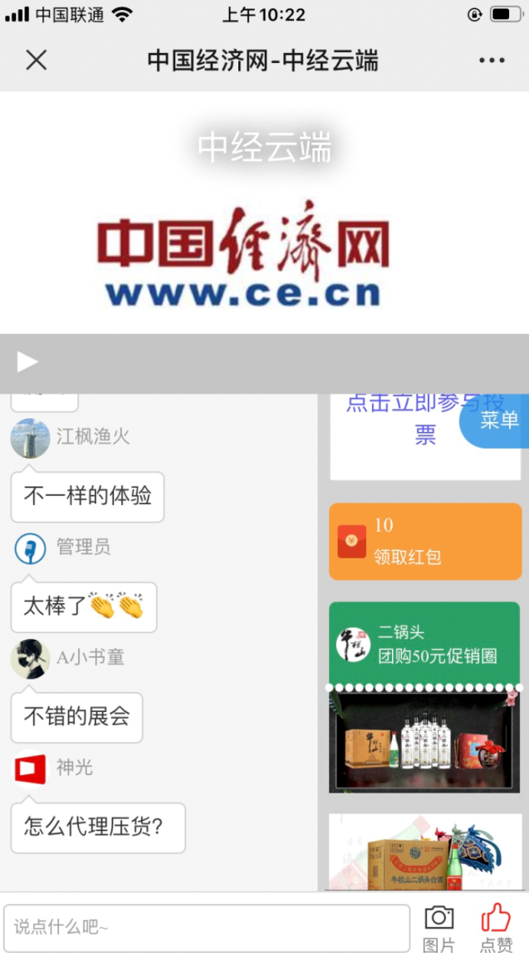
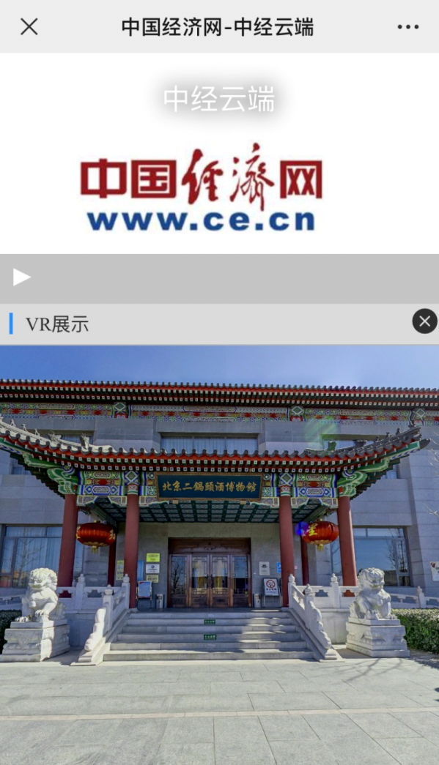
中国经济网充分发挥中经云端云平台，开发云展馆、云商城，通过视频、VR、云会议、图文等方式，展示企业、机构在食品安全、产品创新所做的各种努力、典型事例和经验，为公众提供互动了解食品安全和营养知识的科普平台，通过答题闯关、网上购物等体验优质的产品和服务。
云展示+云互动+云体验

Slide 7
参展方式

Slide 8
（一）中经云端—云展厅
食品安全与创新技术云展馆
脱贫攻坚馆
国际展馆
双安双创
创新技术馆
2020抗疫馆

Slide 9
（一）中经云端—云展厅 为参展企业提供7大参展功能
VR展位
发布图文
云会议
直播
文字沟通
播放小视频
营销圈子

Slide 10
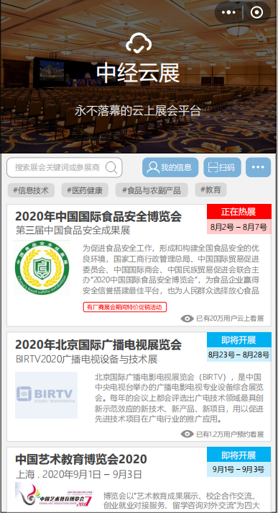
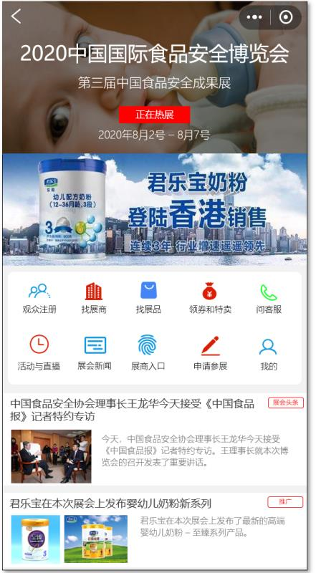
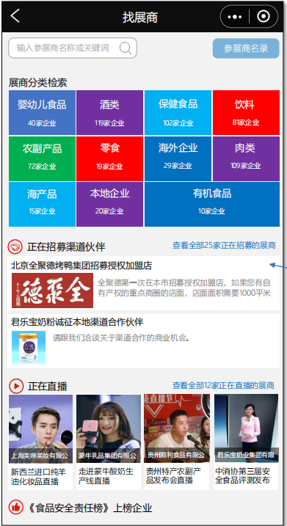
（一）中经云端—云展厅 为参展企业提供7大参展功能

Slide 11
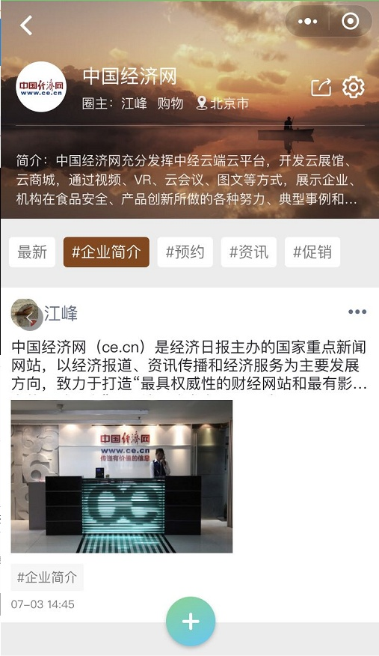
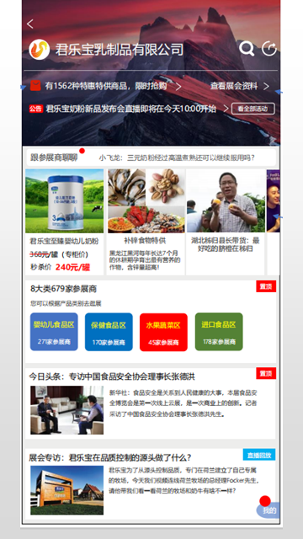
（一）中经云端—云展厅 为参展企业提供7大参展功能

Slide 12

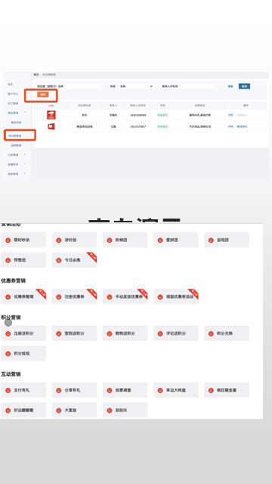
（一）中经云端—云展厅 为参展企业提供7大参展功能

Slide 13
（二）新媒体平台搭建
1.视频 企业的食品安全领域的视频纪录片、科普片等；
中国经济网PC端、移动端、中经云端三大端口提供展会对外推广平台，为企业搭建独立对外展示和推广平台，为企业展位提供导流，吸引消费者参观展位。
2．视频直播 视频直播企业相关负责人介绍食品生产线、生产基地等（一次）；
5.平台搭建 利用新媒体技术搭建独立对外展示和推广平台
3．VR全景展示 企业生产线、企业体验馆、生产基地的VR全景介绍，并配有AI虚拟主持人介绍各个场景；
4．知识分享 提供有关产品的涉及食品安全创新技术应用情况，相关食品安全与营养科普知识的分享；

Slide 14

（三）为参展企业免费开通特色商城
特色商场为参展企业提供以下服务功能
1. 展示特色商品
2.新品发布
3.展会促销
4. 年度电商推广计划

Slide 15
科普互动力和影响力
展会亮点
中国经济网——中经云端直播平台+大数据服务平台
000
000
1.全国食品安全宣传周期间，各权威机构组织的重点活动进行视频直播。
Subtitle Here
Subtitle Here
2. 参展企业和机构展位在各类活动直播期间在直播页面上不断滚动露出，吸引公众参观展会。
3. 对观看活动直播、参与食品安全与营养知识科普互动答题、参观与展馆、在特色商城购物的并在中经云端经过实名认证的公众，进行随机抽奖，预计每天发出1万份（总价值10万元）奖品，奖品为参展机构提供的电子购物券、餐券、代金券等。

Slide 16
主要论坛
展会亮点
名称 | 主题 | 形式 | 主办（协办）单位
云展会启动 | 云展览启动 | 线上活动+同步直播 | 中国食品安全联盟、中经网
中国食品安全论坛之科技分论坛 | 科技保障安全 创新稳定市场 | 线上活动+同步直播 | 中经网、科信食品与营养信息交流中心、中国食品科学技术学会、中国烹协协会、中国检测协会、中国连锁经营协会
中国食品安全论坛之乳业分论坛 | 中国乳业高质量发展之路 | 线上活动+同步直播 | 中经网、中国乳制品工业协会、中国奶业协会
中国食品安全论坛分论坛一分论坛：责任论坛 | 食品企业社会责任风采展示 | 线上活动+同步直播 | 中经网、科信食品与营养信息交流中心、中国连锁经营协会
中国食品安全论坛分论坛一分论坛四 国际食品企业家对话 | 企业社会责任与国际食品安全 | 线上活动+同步直播 | 中经网、国际展望联合会

Slide 17
主要活动
展会亮点
名称 | 主题 | 形式 | 主办（协办）单位
校园食品安全论坛暨培训 | 尚德守法 共治共享食品安全 | 线上活动+同步直播 | 中经网
餐饮质量提升工程 |  | 线上活动+同步直播 | 中国烹饪协会、中经网
食品安全园区行 |  | 线上活动+同步直播 | 中经网
食品安全进校园 （食品安全科普公开课） |  | 线上活动+同步直播 | 中经网、中国食品安全30人论坛
食品安全科普互动直播 |  | 线上活动+同步直播 | 中经网、科信食品与营养信息交流中心、中国食品安全30人论坛
媒体训练营 |  | 线上活动+同步直播 | 中经网、中国食品安全30人论坛

Slide 18
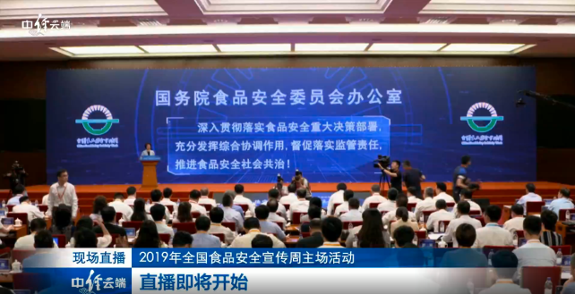
中国食品安全论坛
食安展云展线上开幕式
食安周启动仪式后，作为食安周国家层面重要活动之一的食安展上线开幕。
尚德守法
共治共享食品安全
优选企业展示
重点活动直播期间，对优选企业的使用创新食品安全技术生产的明星产品在直播间进行展示，并结合线上进行矩阵传播。
中国食品行业顶级论坛

Slide 19
中国食品安全论坛之
科技分论坛
线上论坛+线上直播
论坛全程直播，线上实时互动。
科技成果线下展示
食品安全创新示范项目
评选结果发布
云展馆对创新科技产品进行展示体验，线上精准对接。
科技保障安全
创新稳定市场
权威、科学、解渴
评选结果在线发布
评选结果、视频、图文等实时在线发布，同时，优秀企业在线显示为星标企业，并在云展首页进行重点推送。

Slide 20
招商套餐
企业参展
企业参展+平台搭建
企业赞助

Slide 21
企业参展
费用：10,000RMB
提供7大功能云展位1个
免费开通特色商城

Slide 22
企业参展+平台搭建
费用：150,000RMB
提供7大功能云展位1个
免费开通特色商城
新媒体平台搭建
受邀参加重点活动发言一次

Slide 23
企业赞助
现金（电子奖券） | 50,000RMB | 100,000RMB
项目
提供7大功能云展位1个 | ✅ | ✅
新媒体平台搭建 | ✅ | ✅
免费开通特色商城 | ✅ | ✅
重点活动赞助一次 |  | ✅

Slide 24

欢迎垂询
联系人：胡嘉明 18510915039
李 倩 18510915248

Slide 25
谢谢观看
Thanks for your time

